Slide 1
理论作业
1. 已知一幅数字图像为：
要求：
分别用3×3大小的均值滤波器和中值滤波器对图像进行平滑处理，给出处理步骤及结果图像。（注：图像边框像素保留不变）
Notes:
一幅图像所表示的灰度变化的最大可能范围（即画面的动态范围）主要取决于入射光的强度，画面的对比度则主要取决于图像中的景物特性。

Slide 2
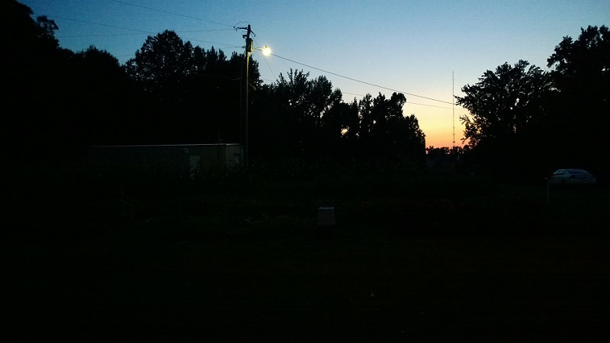
编程作业
https://pan.baidu.com/s/1OoNeKcPaYOOsxgkYUcBGig
对上述低照度图像进行灰度化，计算并显示以上低照度图像的灰度直方图和离散傅里叶变换频谱幅度图；
对以上低照度图像分别进行直方图均衡化和同态滤波操作，并对两种算法的最终效果进行对比；
建议利用Matlab进行编程，核心算法需独立实现，代码注释不少于40%；
1人1组，在2024年10月21日前，将PDF格式的电子档（附姓名+班级+学号+电子签名）以班级的形式发送至27191420@qq.com（肖阳）和2495271173@qq.com（助教），文件格式为“姓名+班级+学号”。

